Slide 1
Кружок экологов «В гармонии с природой»
Руководители кружка:
Ефремова Н.М.,
Игнатьева С.Ф., Захарова С.С., Гоголева Т.Г., Барашкова М.А.,Индеева П.П.

Slide 2
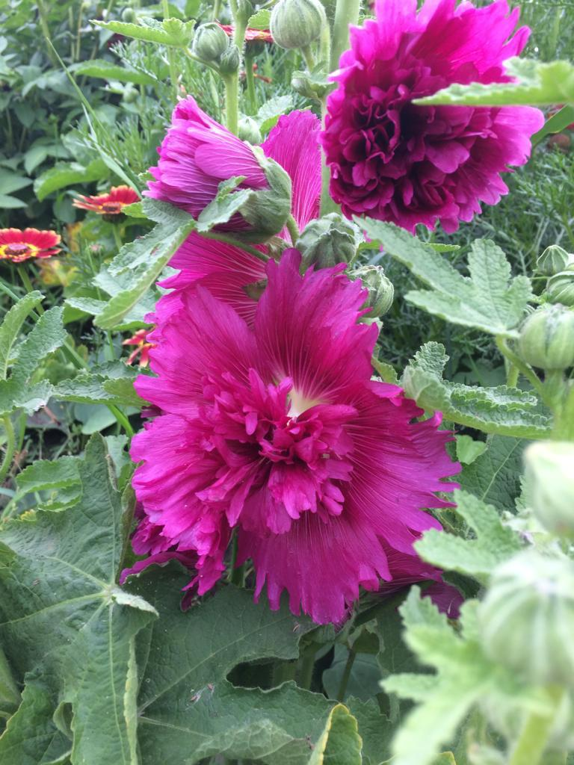
Экологическое состояние природы – глобальная проблема современности, поэтому школьников учим любить, охранять природу и приумножать ее красоту, бережно относиться ко всему живому с малых лет. Кружок помогает систематизировать работу по озеленению внутри школы и на территории, воспитывать осмысленное отношение к благоустройству.

Slide 3
Кружок обеспечивает повышение самооценки учащихся с ограниченными возможностями здоровья, создает комфорт для всех участников образовательного процесса.

Slide 4
Кружок экологов повышает имидж школы

Slide 5
Кружок посещают все желающие дети с 3 по 11 класс.

Slide 6
Цели работы кружка:
– научить любить, беречь окружающий мир, приумножать его красоту;
- совершенствовать здоровьесберегающую, психологически комфортную, эстетическую среду, способствующую успешной социализации детей с ограниченными возможностями здоровья;
Задачи:
Воспитать трудолюбие, терпение;
Воспитать понимание эстетической ценности природы;
Раскрывать творческие способности, воображение и фантазию;
Подключать детей в деятельность по уходу за растениями на пришкольном цветнике и в школе;
Продолжать воспитывать любовь и бережное отношение к природе;
Формировать у детей навыки исследовательской деятельности по растениям на основе пришкольного цветника;
Вовлечь детей, воспитателей, родителей в работу кружка;

Slide 7
Основные направления экологического кружка «В гармонии с природой».
1) Озеленение территории школы;
2) Зимний сад
3) Мини-бизнес (продажа рассады, букетов, собранных семян)
4) Живой уголок

Slide 8
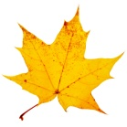
Кружок ведется круглогодично:
Уход за комнатными растениями, аквариумными рыбками - зимой;
Посев семян, посадка, уход за пришкольным садом весной и летом;
Сбор урожая, субботники по уборке
ботвы растений – осенью.

Slide 9
Весенняя работа на пришкольном цветнике

Slide 10
Перед школой расположены два участка
общей площадью 90 кв.метров.
В 2013г. эти участки обустроили под «Альпинарий», т.е.засыпали две горки по схеме:
1.Дренаж-строительный мусор - 1/3;
2. Речной песок - 1/3
3. Почва-дерновая земля 1/3.
Итак: весной земля быстрее нагревается, после дождей часть воды уходит через дренаж, корни растения загневают.

Slide 12
Каждое лето оформление цветника меняется по темам:
2011 год - «Космонавтика»
2012 год – «Жители леса»
2013 год – «Игры детей Азии»
2014 год – Сказка Андерсена «Гадкий утенок»
2015 год – « Журавли Победы»
2016 год- «Смелая девочка Карина Чикитова»
2017 год – « Кетердер меккуердэрэ» к юбилею Ойунского П.А.
2018 год- «Цветик – семицветик»
2019 год – «Мама для мамонтенка»
2020 год – « Цветы Победы»
2021 год – Зеленая фотозона для всех
2022 год - «Сельское подворье»

Slide 13
Тема: «Игры детей Азии», 2013г.

Slide 14
Тема: «Смелая девочка Карина Чикитова», 2016г.

Slide 15
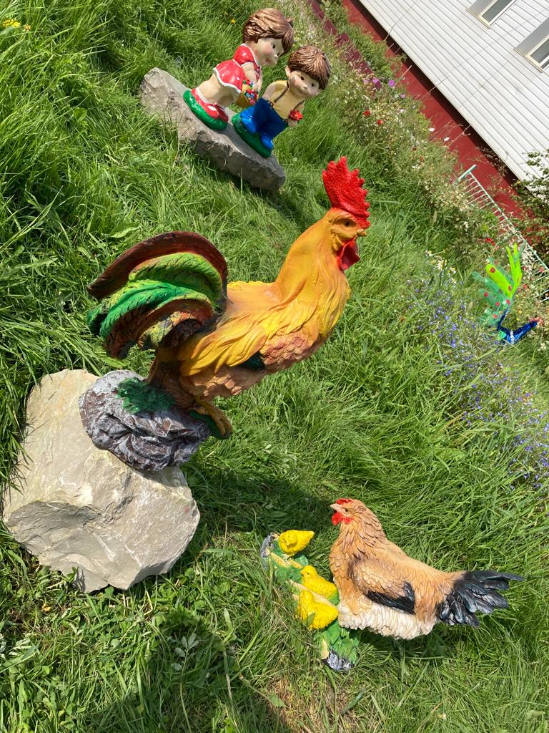
Тема: «Сельское подворье»

Slide 16
Зимой с детьми делаем фигуры для пришкольного сада из вторсырья: пластиковых бутылок, колпачков, ткани итд. (Павлины, голуби, птички, грибы)

Slide 17
Фигуры из высокопрочного гипса

Slide 18
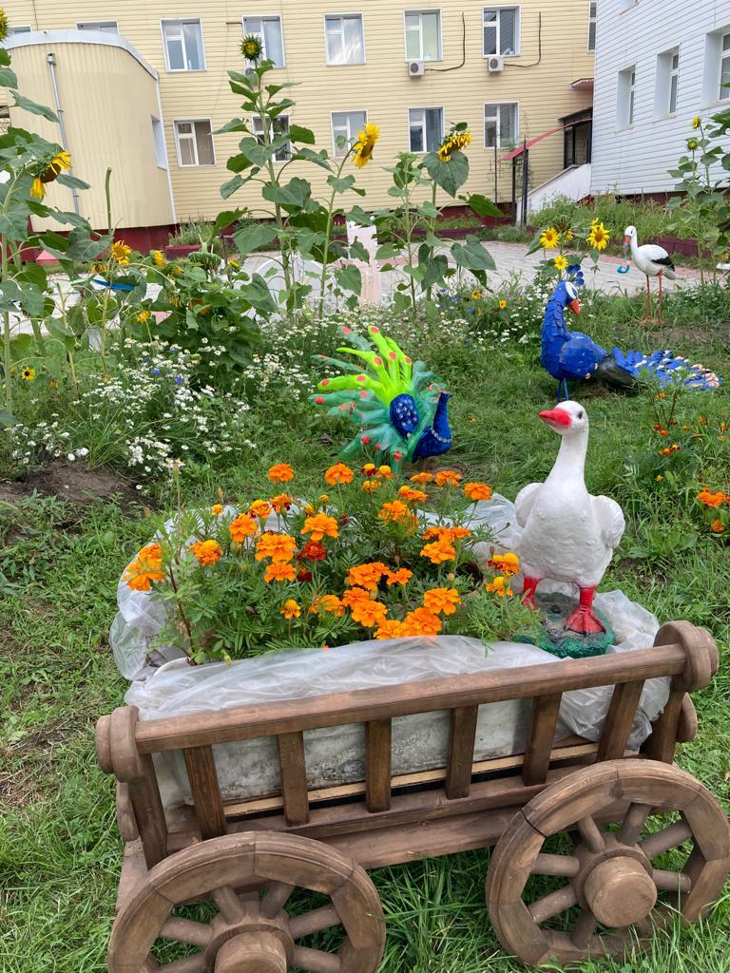
Эксклюзивный подарок из дерева наших друзей: мельница и тележка

Slide 19
На пришкольном участке выращиваем кроме цветов овощные культуры: помидоры, огурцы, кабачки

Slide 20
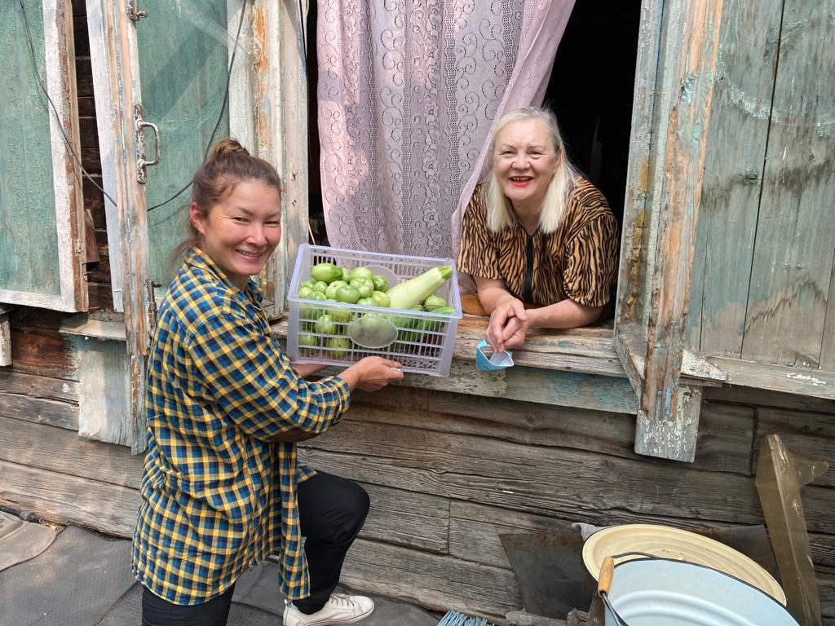
Овощи сдаем в столовую, угощаем детей и ветеранов школы, учимся консервировать

Slide 21
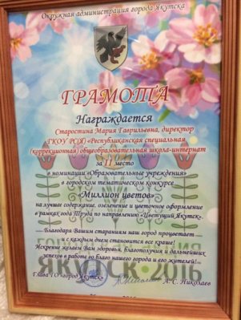
НАШИ ДОСТИЖЕНИЯ:

Slide 22
ВЫВОД:
Самая большая радость для наших детей приходить 1 сентября в родную школу и увидеть неземную красоту нашего сада.
Мы, весь коллектив школы, родители, жители округа видим результат нашего труда- благоухающий сад, которая вдохновляет ко всему лучшему, новому, позитивному.

